Slide 1
第二次作业讲解
第三章

Slide 2
第三章 运输层
P14、P23、P24、P31、P36、P40、P44

Slide 3
P14
若偶尔发送数据，只用NAK的协议会导致丢失的包在很久之后的下一个包被接收时才能发现，丢失的包不能及时重传时延大大提升。
若要发送大量数据且丢包率低，则上述情况不会发生。由于丢包率低，所需发送的NAK远少于ACK，使用仅NAK的方法可以降低网络负担，并且发送方可以不用等待ACK持续发送降低了传输时延。
类似主观题只需要将主要意思表达清楚即可。

Slide 4
P23
直接考虑临界情况，接收方成功将所有的分组接收成功，但ACK全部丢失.
对于SR，临界情况下发送方窗口为[0,w-1],接收方的接收窗口为[w,2w-1]。要使任何分组不会出现即能是重传序号，又能是待接收序号，这2w个序号必须满足2w <= k，w <= k/2，可以取等。
对于GBN，接收方每次只能接收一个序号的分组，其余的分组会被丢弃，相当于接收窗口为1。临界情况下，发送方窗口为[0,w-1]，接收方窗口为[w]，所以需要满足的条件是k >= w+1，w <= k-1。

Slide 5
P24
本题基本全对。
可能： ACK 还没来得及返回，发送方超时重发，之后发送方接收到 ACK 并移动窗口，那么它之前重发的分组的 ACK 将落在窗口之外。
可能：同上。
正确：当窗口大小为1时，SR、GBN和交替位协议在功能上是等效的。窗口大小为1排除了（在窗口内）数据包无序的可能性。在这种情况下，累积ACK只是一种普通的ACK，因为它只能标记窗口内的单个包。
正确：同上。

Slide 6
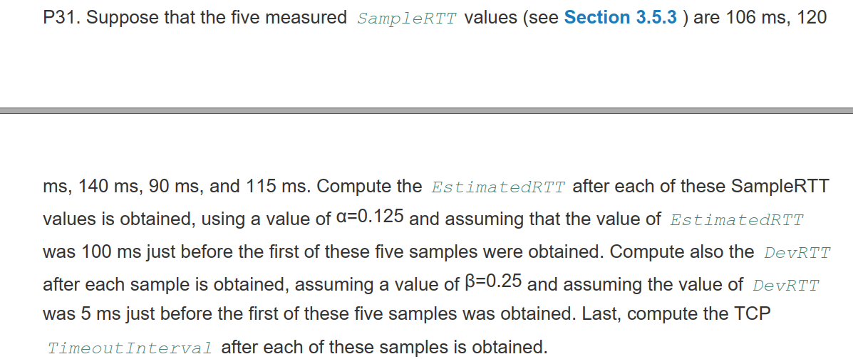
P31
此题中文版课本翻译有点问题，且争议较大，英文版原文为：
RFC标准dev先于est的计算。

Slide 7
P31
且书上并未显式说明EstimateRTT和 DevRTT的计算次序，本书中的顺序以及本题的意图给人的感觉均是先算EstimateRTT，然而本书参考的协议RFC 6298显式的说明了计算顺序与上述说法相反。
因此本题无论按照上述何种方式理解、哪种先后顺序计算，答案都算正确。
考试时会尽可能提供计算方式（在和教授沟通中），若没有说明默认先算EstimateRTT。

Slide 8
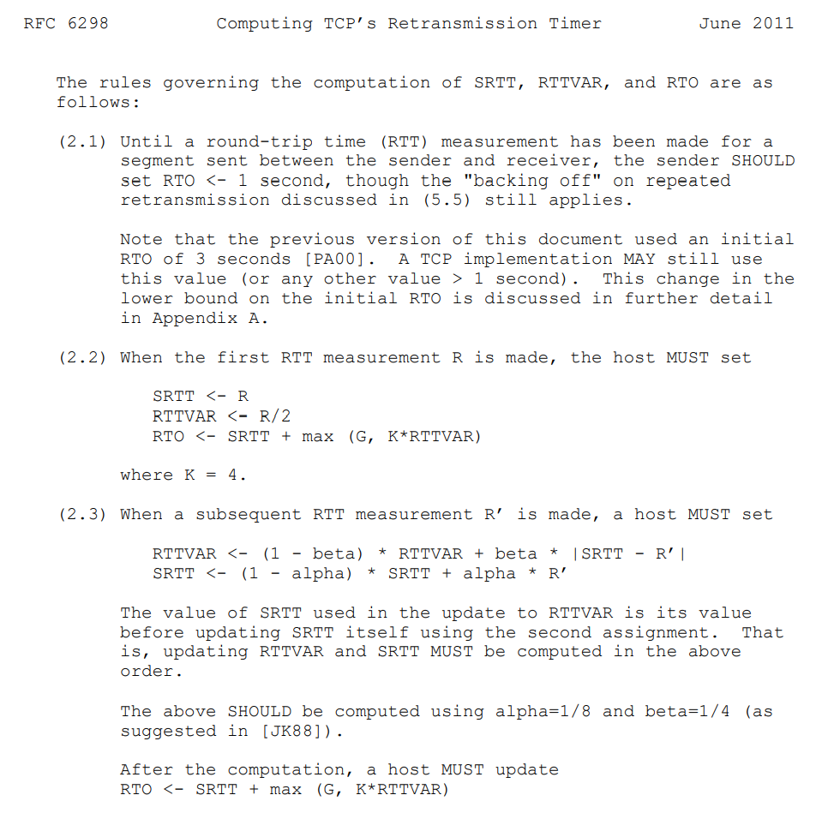

Slide 9
P31
以英文书原意、默认的计算方式为例，在每个SampleRTT到达后，分别计算EstimateRTT、DevRTT、TimeoutInterval，共15个值。
EstimatedRTT = 0.875 • EstimatedRTT + 0.125 • SampleRTT
DevRTT = 0.75• DevRTT + 0.25•| SampleRTT – EstimatedRTT |
TimeoutInterval = EstimatedRTT + 4 • DevRTT
100.75， 103.15， 107.76， 105.54， 106.71
5.06， 8， 14.06， 14.42， 12.88
120.99， 135.15， 164， 163.22， 158.23
注意统一精度，要保留2位小数就都保留2位，不要一会2位一会4位，同时最好不要超过最大精度小数点后3位。

Slide 10
P36
在网络传输中乱序是很常见的情况，若收到第一个冗余ACK就重传，对每个乱序都要重传一次冗余的分组，极大降低了吞吐量。收到3个冗余ACK后重传可以很大程度减轻乱序重传，同时兼顾快速重传。
考虑一个分组1、2、3，如果错序为1、3、2，分组 1 正确到达，目的地发送 ACK，分组 3 提前于分组 2 到达，发送一个冗余 ACK，这将导致发送方重传分组 2，即使分组 2 并未丢失。如果是3个冗余ACK则不会执行快速重传。

Slide 11
P40
慢启动[1,6]和[23,26]
避免拥塞[6,16]和[17,22]
16RTT处为3个冗余ACK，22RTT处为超时
1RTT处，ssthresh为32（从8RTT处可以看出）,18RTT处为21（从17RTT处42减半），24RTT处为14（从21RTT处29减半）
第7RTT处发出第70报文段
第26RTT窗口大小为8，收到3个冗余ACK后ssthresh为8/2=4，窗口大小为8/2+3=7

Slide 12
P40
在16RTT接到3个冗余ACK后，TCP Tahoe在17RTT处将窗口大小置为1并慢启动，ssthresh减半到21，所以在19RTT处为21和4
注意：在慢启动过程中，若将窗口大小翻倍后大于ssthresh，则将窗口大小设置为等于ssthresh，并结束慢启动。
所以17到22RTT共发了1+2+4+8+16+21=52个分组

Slide 13
P44
从6MSS开始，每过1RTT增加1MSS，经过6RTT后从6MSS增加到12MSS。
第二问缺少了初始时刻时cwnd窗口大小的条件，如果按初始大小为6计算(6+7+…+11) / 6则算得答案是8.5。（按任意初始cwnd大小计算都正确）

Slide 14
总结
UDP/TCP原理和区别
可靠传输原理（GBN、SR的策略）
TCP中的数据传输和连接管理
拥塞控制和快速恢复
RTT的基本概念和数值计算
注意不同协议之间要区分清楚，不能混为一谈

